Slide 1

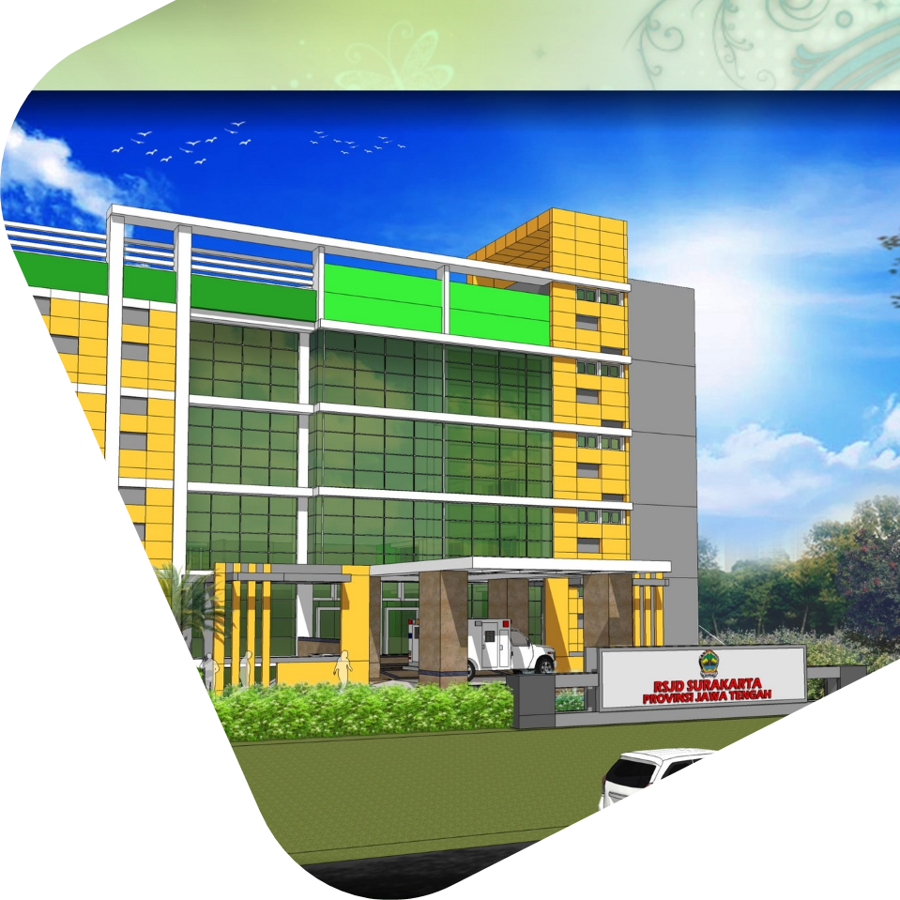

LAPORAN KINERJA
PELAYANAN
MEI 2021
RSJD DR. ARIF ZAINUDIN SURAKARTA

Slide 2

KINERJA ANGGARAN
Realisasi Anggaran Program
Rincian Realisasi Kegiatan dan Sub Kegiatan
Realisasi Anggaran BLUD

Slide 3
Realisasi Anggaran
Anggaran Belanja
Rp. 137,150,143,000
Realisasi
Rp. 36,248,986,132

Slide 4
Prosentase Realisasi Fisik dan Keuangan

Slide 5
Rincian Realisasi Anggaran Belanja Operasi
NO | URAIAN | SUMBER DANA | ANGGARAN | FISIK |  | KEUANGAN
 |  |  |  | Realisasi s/d Bulan Ini |  | Realisasi s/d Bulan Ini
 |  |  |  | K | Rp | K | Rp
 | RSJD SURAKARTA | PAD & Dana Transfer Lainnya; DAK-Fisik; DBHCHT; BLUD | 137,150,143,000 | 35.93 | 49,271,461,819 | 26.43 | 36,248,986,132
P | PROGRAM PENUNJANGURUSAN PEMERINTAHAN DAERAH | PAD & Dana Transfer Lainnya | 72,935,143,000 | 42.88 | 31,274,589,318 | 33.95 | 24,762,532,742
K | Administrasi Keuangan | PAD & Dana Transfer Lainnya | 72,935,143,000 | 42.88 | 31,274,589,318 | 33.95 | 24,762,532,742
SK | Penyediaan Gaji dan Tunjangan ASN ** | PAD & Dana Transfer Lainnya | 72,935,143,000 | 42.88 | 31,274,589,318 | 33.95 | 24,762,532,742
P | PROGRAM PEMENUHAN UPAYA KESEHATAN PERORANGAN DAN UPAYA KESEHATAN MASYARAKAT | PAD & Dana Transfer Lainnya; DAK-Fisik; DBHCHT; BLUD | 64,075,000,000 | 28.00 | 17,938,562,500 | 17.84 | 11,429,945,531
K | Penyediaan Fasilitas Pelayanan, Sarana, Prasarana dan Alat Kesehatan untuk UKP Rujukan, UKM dan UKM Rujukan Tingkat Daerah Provinsi | PAD & Dana Transfer Lainnya; DAK-Fisik; DBHCHT | 31,250,000,000 | 14.05 | 4,390,950,000 | 5.03 | 1,573,323,796
SK | Rehabilitasi dan Pemeliharaan Rumah Sakit ** | DAK-Fisik | 4,000,000,000 | 3.25 | 130,000,000 | 0.00 | -
SK | Pengadaan Sarana di Fasilitas Layanan Kesehatan ** | PAD & Dana Transfer lainnya | 750,000,000 | 100.00 | 750,000,000 | 36.34 | 272,531,000
SK | Pengadaan Prasarana Fasilitas Layanan Kesehatan ** | DAK-Fisik ; DBHCHT | 18,500,000,000 | 1.22 | 225,050,000 | 0.00 | -
SK | Pengadaan Bahan Habis Pakai Lainnya (Sprei, Handuk dan Habis Pakai Lainnya) ** | DBHCHT | 8,000,000,000 | 41.07 | 3,285,900,000 | 16.26 | 1,300,792,796

Slide 6
Rincian Realisasi Anggaran Belanja Operasi
NO | URAIAN | SUMBER DANA | ANGGARAN | FISIK |  | KEUANGAN
 |  |  |  | Realisasi s/d Bulan Ini |  | Realisasi s/d Bulan Ini
 |  |  |  | K | Rp | K | Rp
K | Penyediaan Layanan Kesehatan Untuk UkP Rujukan, UKM dan UKM Rujukan Tingkat Daerah Provinsi | BLUD | 32,000,000,000 | 41.26 | 13,204,000,000 | 30.02 | 9,607,041,806
SK | Operasional Pelayanan Rumah Sakit ** | BLUD | 32,000,000,000 | 41.26 | 13,204,000,000 | 30.02 | 9,607,041,806
K | Penerbitan Izin Rumah Sakit kelas B dan Fasilitas Pelayanan Kesehatan Tingkat Daerah Provinsi | PAD & Dana Transfer lainnya | 825,000,000 | 41.65 | 343,612,500 | 30.25 | 249,579,929
SK | Peningkatan Tata Kelola Rumah Sakit ** | PAD & Dana Transfer lainnya | 825,000,000 | 41.65 | 343,612,500 | 30.25 | 249,579,929
P | PROGRAM PEMBERDAYAAN MASYARAKAT BIDANG KESEHATAN | PAD & Dana Transfer lainnya | 140,000,000 | 41.65 | 58,310,000 | 40.36 | 56,507,859
K | Advokasi, Pemberdayaan,Kemitraan, Peningkatan Peran serta Masyarakat dan Llintas Sektor Tingkat Daerah Provinsi | PAD & Dana Transfer lainnya | 140,000,000 | 41.65 | 58,310,000 | 40.36 | 56,507,859
SK | Peningkatan Upaya Advokasi Kesehatan, Pemberdayaan, Penggalangan Kemitraan, Peran serta Masyarakat dan Lintas Sektor Tingkat Daerah Provinsi ** | PAD & Dana Transfer lainnya | 140,000,000 | 41.65 | 58,310,000 | 40.36 | 56,507,859

Slide 7
Realisasi Anggaran BLUD
NO | URAIAN | ANGGARAN | REALISASI KEUANGAN
 |  |  | (Rp.) | (%)
1 | Biaya Pegawai BLUD | 7.000.000.000 | 1,955,050,000 | 27.93
2 | Biaya Barang dan Jasa BLUD | 23.000.000.000 | 5,235,306,815 | 22.76
3 | Biaya Modal | 2.000.000.000 | 148,026,008 | 7.40

Slide 8

KINERJA PENDAPATAN
Realisasi Pendapatan BLUD
Realisasi Pendapatan per Kegiatan

Slide 9
Realisasi Pendapatan BLUD
35.33%

Slide 10
Realisasi Pendapatan per Kegiatan
TARGET
Rp. 32.000.000.000
REALISASI
Rp. 14.780.340.785
%
46.18%
45.72%
52.52%
60.45%

Slide 11

KINERJA PELAYANAN
Capaian Kinerja Pelayanan
Pelayanan berdasarkan Cara Bayar
Kunjungan Berdasarkan Wilayah
Diagnosis 10 Besar Penyakit

Slide 12
Capaian Kinerja Pelayanan
NO | JENIS KEGIATAN | BULAN |  |  |  |  | JUMLAH
 |  | JAN | FEB | MAR | APR | MEI
RAWAT JALAN
1 | PENGUNJUNG | 3.120 | 2.899 | 3.188 | 3.047 | 2.768 | 15.022
2 | KUNJUNGAN | 3.653 | 3.297 | 3.644 | 3.287 | 2.946 | 16.827
RAWAT INAP
1 | KAPASITAS TT | 320 | 320 | 255 | 255 | 255 | 255
2 | PASIEN KELUAR | 252 | 190 | 257 | 243 | 213 | 1.155
3 | BOR (%) | 50,35 | 44.36 | 63,21 | 61,32 | 57,052 | 54.72
4 | LOS (Hari) | 24 | 20 | 19 | 21 | 20 | 21
6 | TOI | 20 | 26 | 11 | 12 | 16 | 17
9 | LAMA DIRAWAT | 6.035 | 3.723 | 4.931 | 4.999 | 4.245 | 23.933
10 | HARI PERAWATAN | 4.995 | 3.975 | 4.997 | 4.691 | 4.510 | 23.168
11 | PASIEN MENINGGAL | 3 | 0 | 0 | 1 | 1 | 5

Slide 13
Pelayanan Berdasarkan Cara Bayar
NO | CARA BAYAR | RAWAT INAP
 |  | JAN | FEB | MAR | APR | MEI
1 | UMUM | 53 | 46 | 50 | 42 | 46
2 | NPBI | 58 | 38 | 61 | 51 | 44
3 | PBI | 137 | 96 | 134 | 141 | 112
4 | JKD | 4 | 10 | 12 | 9 | 11
5 | BKMKS | - | - | - | - | -
NO | CARA BAYAR | RAWAT JALAN
 |  | JAN | FEB | MAR | APR | MEI
1 | UMUM | 1,512 | 1,295 | 1,378 | 1,200 | 1,043
2 | NPBI | 476 | 515 | 605 | 630 | 560
3 | PBI | 1,090 | 1,045 | 1,158 | 1,169 | 1,122
4 | JKD | 42 | 44 | 47 | 48 | 43
5 | BKMKS | - | - | - | -

Slide 14
Kunjungan Berdasarkan Cara Bayar
NO | KOTA ASAL | RAWAT INAP
 |  | JAN | FEB | MAR | APR | MEI
1. | SURAKARTA | 45 | 28 | 30 | 28 | 26
2. | WONOGIRI | 14 | 12 | 13 | 13 | 29
3. | SUKOHARJO | 30 | 28 | 35 | 30 | 26
4. | KARANGANYAR | 38 | 28 | 33 | 27 | 25
5. | SRAGEN | 30 | 33 | 47 | 34 | 33
6. | BOYOLALI | 23 | 7 | 20 | 19 | 17
7. | KLATEN | 2 | 2 | 3 | 4 | 2
8. | BLORA | 11 | 11 | 12 | 13 | 9
9. | GROBOGAN | 1 | 3 | 2 | 4 | 2
10. | LL JATENG | 15 | 17 | 23 | 13 | 13
11. | NGAWI | 10 | 7 | 2 | 8 | 5
12. | MAGETAN | 6 | 3 | 6 | 2 | 3
13. | MADIUN | 2 | 2 | 5 | 8 | 1
14. | PONOROGO | 3 | 0 | 8 | 14 | 5
15. | PACITAN | 8 | 2 | 5 | 10 | 5
16. | BOJONEGORO | 5 | 4 | 4 | 5 | 0
17. | LL JATIM | 1 | 1 | 2 | 0 | 1
18. | LL JATENG JATIM | 8 | 2 | 7 | 11 | 11
NO | KOTA ASAL | RAWAT JALAN
 |  | JAN | FEB | MAR | APR | MEI
1. | SURAKARTA | 505 | 503 | 593 | 545 | 528
2. | WONOGIRI | 127 | 133 | 136 | 136 | 124
3. | SUKOHARJO | 527 | 481 | 536 | 533 | 503
4. | KARANGANYAR | 598 | 579 | 640 | 659 | 586
5. | SRAGEN | 499 | 461 | 527 | 491 | 458
6. | BOYOLALI | 265 | 244 | 264 | 272 | 232
7. | KLATEN | 60 | 44 | 55 | 45 | 35
8. | BLORA | 15 | 57 | 55 | 13 | 17
9. | GROBOGAN | 15 | 19 | 19 | 18 | 22
10. | LL JATENG | 142 | 130 | 84 | 73 | 60
11. | NGAWI | 127 | 61 | 60 | 67 | 48
12. | MAGETAN | 57 | 47 | 52 | 44 | 48
13. | MADIUN | 17 | 7 | 17 | 21 | 11
14. | PONOROGO | 21 | 26 | 32 | 26 | 15
15. | PACITAN | 18 | 15 | 13 | 18 | 12
16. | BOJONEGORO | 8 | 3 | 7 | 1 | 2
17. | LL JATIM | 13 | 16 | 30 | 22 | 13
18. | LL JATENG JATIM | 106 | 73 | 68 | 63 | 54

Slide 15
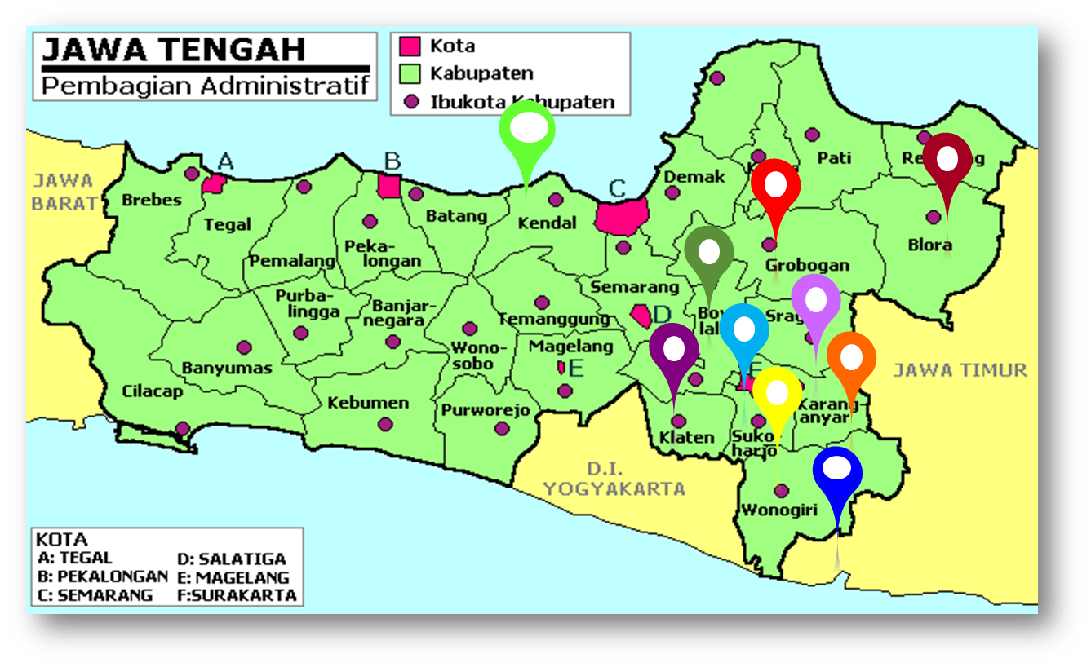
RAWAT JALAN
DATA WILAYAH CAKUPAN SURAKARTA & JAWA TENGAH
KARANGANYAR
3,062
GROBOGAN
93
SURAKARTA
2.674
KLATEN
239
SRAGEN
2,436
646
BLORA
157
SUKOHARJO
2,580
LAIN JATENG
489
BOYOLALI
1,277
WONOGIRI
656

Slide 16
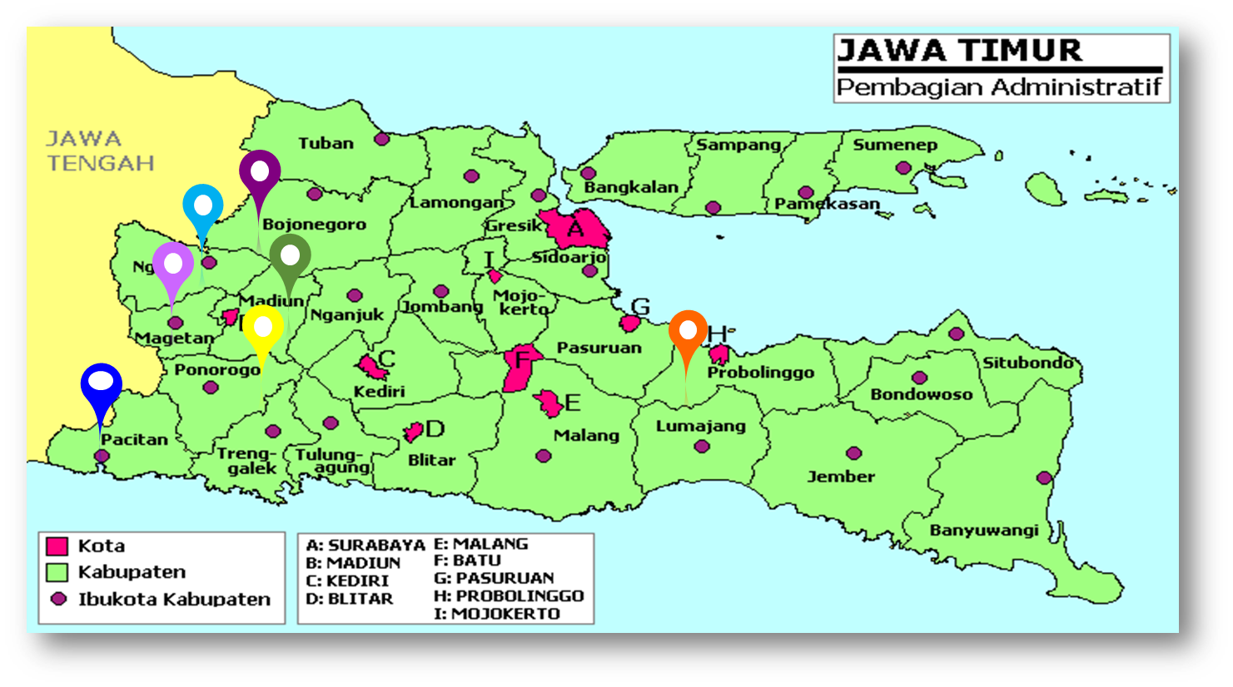
DATA WILAYAH CAKUPAN JAWA TIMUR
LAIN JATIM
94
NGAWI
363
MAGETAN
248
PONOROGO
120
MADIUN
73
PACITAN
76
BOJONEGORO
21
LAIN JATENG DAN JATIM
364

Slide 17
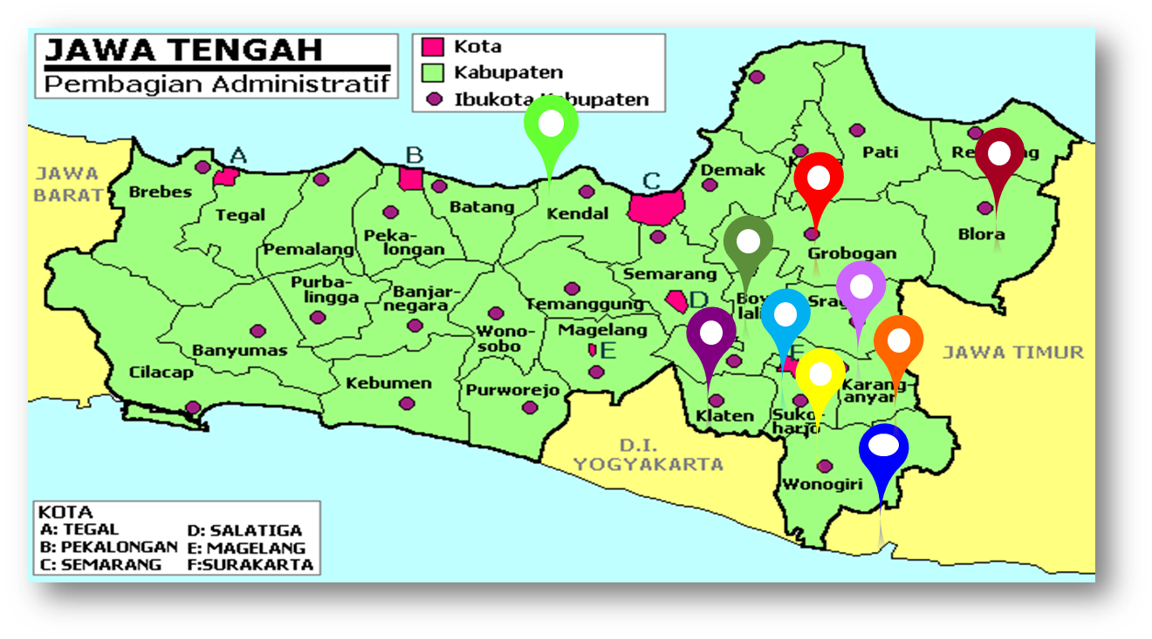
RAWAT INAP
DATA WILAYAH CAKUPAN SURAKARTA & JAWA TENGAH
SRAGEN
177
GROBOGAN
12
KARANGANYAR
151
WONOGIRI
81
SUKOHARJO
149
BLORA
56
SURAKARTA
157
BOYOLALI
86
LAIN JATENG
81
KLATEN
13

Slide 18
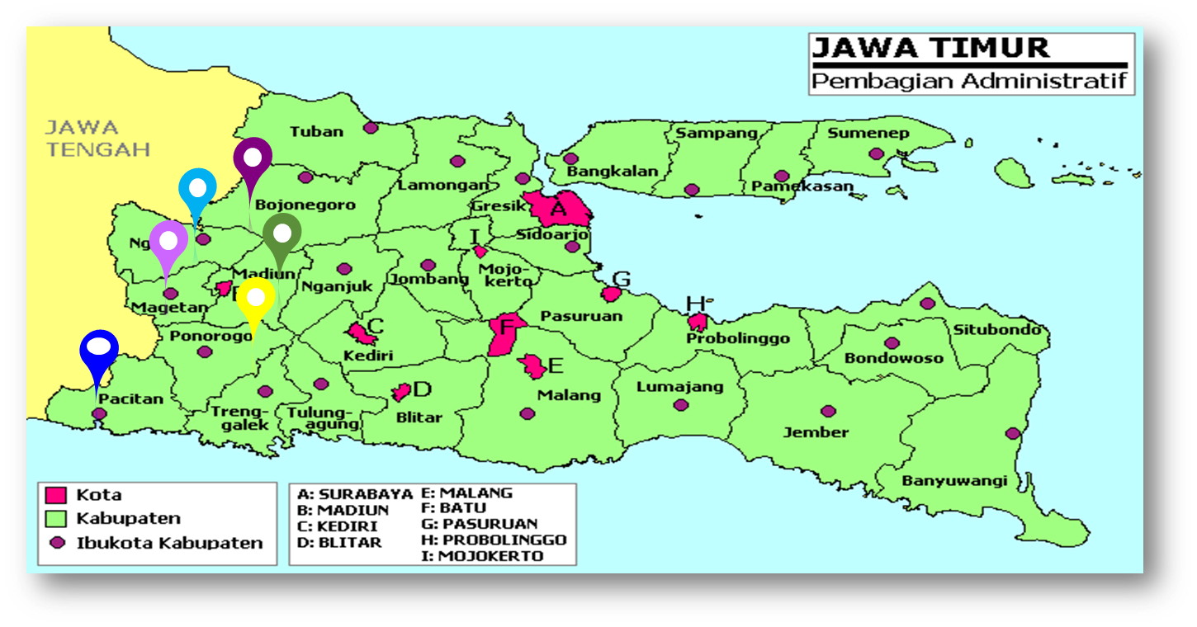
DATA WILAYAH CAKUPAN JAWA TIMUR
PONOROGO
30
NGAWI
32
MAGETAN
20
PACITAN
30
MADIUN
18
BOJONEGORO
18
LAIN JATIM
5
LAIN JATENG DAN JATIM
39

Slide 19
DIAGNOSIS 10 BESAR PENYAKIT RAWAT JALAN
S/D APRIL 2020
NO | DIAGNOSA | KODE | JUMLAH
1 | Skizofrenia tak terinci | F20.3 | 6280
2 | Skizofrenia paranoid | F20.0 | 1225
3 | Gangguan mental akibat kerusakan & disfungsi otak & penyakit fisik lainnya | F06.8 | 786
4 | Skizofrenia residual | F20.5 | 631
5 | Skizofrenia lainnya | F20.8 | 593
6 | Gangguan afektid bipolar, kini dalam remisi | F31.7 | 436
7 | Gangguan afektif bipolar | F31 | 384
8 | Gangguan skizoaktif tipe depresif | F25.1 | 367
9 | Gangguan aktivitas dan perhatian | F90.0 | 288
10 | Gangguan skizoaktif tipe manik | F25.0 | 239

Slide 20
DIAGNOSIS 10 BESAR PENYAKIT RAWAT INAP
S/D APRIL 2020
NO | DIAGNOSA | KODE | JUMLAH
1 | Skizofrenia tak terinci | F20.3 | 678
2 | Skizofrenia paranoid | F20.0 | 93
3 | Infeksi Corona Virus | B34.2 | 90
4 | Gangguan mental akibat kerusakan & disfungsi otak & penyakit fisik lainnya | F06.8 | 68
5 | Gangguan afektif bipolar, episode kini manik dengan gejala psikotik | F31.2 | 48
6 | Gangguan skizoaktif tipe manik | F25.0 | 41
7 | Skizofrenia lainnya | F20.8 | 23
8 | Gangguan psikotik polimorfik akut dengan gejala skizofrenia | F23.1 | 13
9 | Skizofrenia hebefrenik | F20.1 | 12
10 | Gg. Psikotik polimorfik akut tanpa gejala skizofrenia | F23.0 | 11
NO | DIAGNOSA | KODE | JUMLAH
1
2
3
4
5
6
7
8
9
10

Slide 21
Instalasi Farmasi
Instalasi Laboratorium
Instalasi Rehabilitasi
Psikososial
Kinerja
Instalasi
Instalasi Radiologi
Instalasi
Rehabilitasi Medik
Instalasi
Rawat Jalan
Instalasi Psikologi
Instalasi Gizi
Instalasi Napza
Instalasi Laundry
Instalasi Psikogeriatri
Instalasi
IPS RS Medis
Instalasi Rawat Inap
Instalasi
IPS RS Non Medis
Instalasi Gigi dan Mulut
Instalasi Kesehatan Jiwa Anak dan Remaja
Instalasi Sanitasi
Instalasi Humas & Pemasaran
Instalasi Gawat Darurat
Instalasi Elektromedik
Instalasi
SIM RS
Instalasi PKRS & Keswamas

Slide 22

INSTALASI FARMASI
NO | JENIS KEGIATAN | JAN | FEB | MAR | APR | MEI
1 | Pelayanan Obat Rawat Jalan | 2,599 | 2,631 | 2,803 | 2,803 | 2,591
2 | Pelayanan Obat Rawat Inap | 1,633 | 1,313 | 1,443 | 1,331 | 1,330
3 | Pelayanan Obat IGD | 529 | 462 | 482 | 496 | 449
INSTALASI LABORATORIUM
NO | JENIS KEGIATAN | JAN | FEB | MAR | APR | MEI
1 | Faeces Rutin | - | - | - | - | -
2 | Hematologi | 275 | 240 | 288 | 267 | 290
3 | Hematologi Sederhana | - | - | 2 | - | -
4 | Kimia Klinik | 1,118 | 1,050 | 1,346 | 1,306 | 1,322
5 | Pemeriksaan Narkoba | 430 | 130 | 401 | 287 | 133
6 | Urine Analisa | 48 | 51 | 58 | 56 | 49
7 | Serologi | - | - | - | - | -
8 | Mikrobiologi | - | - | - | - | -
9 | Imunologi | - | - | - | - | -
10 | Imunoserologi | 416 | 289 | 253 | 248 | 283

Slide 23

INSTALASI RADIOLOGI
INSTALASI REHABILITASI MEDIK
NO | JENIS KEGIATAN | JAN | FEB | MAR | APR | MEI
1 | Cranium AP/LAT | - | 2 | 1 | - | -
2 | Thorax AP/LAT | 55 | 42 | 40 | 47 | -
3 | Abdomen | - | - | - | - | -
4 | BNO | - | - | - | - | -
5 | Cervical AP/LAT/OBLIQ | - | - | 8 | - | -
6 | Vert Thoracal | - | - | - | - | -
7 | Vert Thoracolumbal | 2 | - | - | - | -
8 | Vert Lumbalis | - | - | - | - | -
9 | Vert Lumbosacral | - | - | - | - | -
10 | Os Sacrum | - | 1 | - | - | -
11 | Os Coccygeus | - | - | - | - | -
12 | Extremitas Superior | 2 | - | 4 | 4 | -
13 | Extremitas Inferior | 2 | 4 | 8 | 4 | -
14 | Colon In Loop | - | - | - | - | -
15 | IVP | - | - | - | - | -
16 | USG | 2 | 1 | 7 | 6 | 3
17 | Panoramic | - | - | - | - | -
18 | Pelvis/ Hip Joint | - | - | - | - | -
19 | BMD | - | - | - | - | 1
20 | CT Scan | 7 | 2 | 11 | 3 | 5
21 | X-Ray | - | - | - | - | 41
NO | JENIS KEGIATAN | JAN | FEB | MAR | APR | MEI
Sederhana A
1 | Exercise Therapy | - | 10 | 6 | 0 | 1
2 | Asesmen Fisioterapi | - | 11 | 13 | 4 | 8
3 | Static Bycicle | - | - | 1 | 0 | 4
4 | Class Exercise | - | 6 | 7 | 9 | 9
5 | Treadmill | - | - | 4 | 1 | 0
Sederhana B |  |  |  | 0 | 0 | 0
1 | Elektrical Stimulation | - | - | 0 | 0 | 0
2 | Infrared Lokal | - | 8 | 3 | 2 | 3
3 | Tens | - | 9 | 10 | 10 | 10
4 | Pijat Bayi | - | - | 3 | 0 | 0
Sederhana C |  |  |  | 0 | 0 | 0
1 | Mwd | - | 7 | 12 | 1 | 6
2 | Cryotherapy | - | - | 5 | 1 | 4
3 | Swd | - | - | 0 | 0 | 2
4 | Ultrasound Therapy | - | 1 | 0 | 4 | 8
5 | Parafin Bath | - | 2 | 1 | 0 | 0
Kecil A |  |  |  | 0 | 0 | 0
1 | Infra Red General | - | 5 | 6 | 0 | 4
Kecil B |  |  |  | 0 | 0 | 0
1 | Exercise Therapy General | - | 4 | 14 | 6 | 14
Kecil C |  |  |  | 0 | 6 | 0
1 | Swt | - | - | 0 | 0 | 0
2 | Traksi L/C | - | - | 0 | 0 | 0

Slide 24

INSTALASI NAPZA
NO | JENIS KEGIATAN | JAN | FEB | MAR | APR | MEI
1 | Konseling Napza | - | - | - | - | -
2 | Konseling Psikologi | - | - | - | - | -
3 | Konseling Keluarga | - | - | - | - | -
4 | Rehabilitasi/ TAK | - | - | - | - | -
5 | Fisioterapi | - | - | - | - | -
6 | Psikoterapi Supportif | - | - | - | - | -
7 | CBT | - | - | - | - | -
8 | Brief Intervention | - | - | - | - | -
9 | Motivasi Interview | - | - | - | - | -
10 | Psikologi | - | - | - | - | -
11 | Okupasi Terapi | - | - | - | - | -
12 | ECT | - | - | - | - | -
Dikarenakan pandemi COVID-19 Rumah Sakit melakukan efisiensi yaitu salah satunya penggabungan Bangsal karena pasien berkurang, untuk Instalasi NAPZA semetara dialihkan ke semua bangsal sedangkan instalansi NAPZA yang dahulu di ubah menjadi Instalansi COVID-19

Slide 25

INSTALASI PSIKOGERIATRI
NO | JENIS KEGIATAN | JAN | FEB | MAR | APR | MEI
1 | MMSE | - | - | - | - | -
2 | GDS | - | - | - | - | -
3 | Akomodasi | 135 | 112 | - | - | -
4 | Intensif Care | 92 | 72 | 199 | 54 | 45
5 | High Care | - | - | 46 | 11 | 61
6 | Maksimal Care | 63 | 36 | - | - | -
7 | Minimal Care | - | - | - | - | -
8 | TAK/Penkes | 19 | - | 1 | - | -
9 | Perawatan Luka Bersih | - | - | - | - | -
10 | Perawatan Luka Infeksi | - | - | 1 | - | -
11 | Halusinasi | - | - | - | 9 | 10
12 | RPK | - | - | - | 1 | 3
13 | Pemasangan O2 | - | - | 1 | - | 1

Slide 26

INSTALASI RAWAT INAP
NO | JENIS KEGIATAN | JAN | FEB | MAR | APR | MEI
1 | Penanganan pasien akut | 13 | 151 | 204 | 172 | 127
2 | Penanganan pasien sub akut | 2 | - | - | - | -
3 | Penanganan pasien melarikan diri | 1 | - | - | - | -
4 | Penanganan pasien meninggal dunia/ mati | 3 | - | - | 1 | 1
5 | Penanganan pasien percobaan bunuh diri | - | - | - | - | -
6 | Penanganan pasien yang dipindahkan ke ruang fisik dan akut | 25 | 10 | 37 | 29 | 30
7 | Penanganan pasien yang dirujuk ke RS lain | - | 2 | 3 | 2 | 2
8 | Insiden Patient Safety | - | 1 | - | - | 1
9 | Insiden Infeksi Nosokomial | - | - | - | - | -
10 | Penanganan pasien alergi obat | - | - | - | - | -
11 | Penanganan pasien masuk dengan PGOT/Pasung/ PMI/Integrasi Baresos | 23 | 28 | - | - | 37
12 | Penanganan pasien Visum | - | - | - | - | -
13 | Pasien pulang paksa | 1 | 1 | 2 | 2 | -

Slide 27

INSTALASI PSIKOLOGI
NO | KEGIATAN |  |  | BULAN
 |  |  |  | JAN | FEB | MAR | APR | MEI
1 | Psikometri
 | a. | Psikometri rawat Inap
 |  | 1 | Psikometri kiriman Dokter | 2 | - | 12 | 4 | -
 |  | 2 | Konsultasi Psikologi | - | - | 2 | - | 2
 |  | 3 | Terapi Psikologi | - | - | 2 | - | -
 |  | 4 | Visum | - | - | - | - | -
 | b. | Psikometri Rawat jalan
 |  | 1 | Pembuatan SK Sehat Jiwa | 56 | 30 | 71 | 57 | 14
 |  | 2 | Psikometri kiriman Dokter | 4 | 1 | 4 | 2 | 4
 |  | 3 | Visum | 1 | 1 | - | 1 | -
 |  | 4 | Tes Bakat Minat/Tes Kenal Diri | 3 | 1 | 6 | 2 | -
 |  | 5 | Psikotes Individual/Klasikal | - | - | - | - | -
 |  | 6 | Tes Intelegensi/IQ | 7 | 3 | 1 | 3 | 5
 |  | 7 | Tes Kesiapan Sekolah | - | - | 1 | 1 | 1
 |  | 8 | Tes Seleksi Karyawan | 23 | - | - | - | -
 |  | 9 | Konseling Psikolog | 13 | 11 | 28 | 17 | 8
 |  | 10 | Terapi Psikologi | - | - | 1 | - | -
NO | KEGIATAN |  |  | BULAN
 |  |  |  | JAN | FEB | MAR | APR | MEI
2 | Narasumber
 | a. | Penyuluhan/Ceramah | Penyuluhan/Ceramah | - | - | - | 2 | -
 | b. | Juri Balita | Juri Balita | - | - | - | - | -
 | c. | Bakti Sosial | Bakti Sosial
 |  | 1 | Pesta Rakyat | - | - | - | - | -
 |  | 2 | Bakti Sosial | - | - | - | - | -
3 | Training atau Pelatihan psikologi |  |  | - | - | - | - | -
4 | Lintas unit kerja
 | a. | Family Support Group | Family Support Group | - | - | - | - | -
 | b. | Terapi kelompok | Terapi kelompok | - | - | - | - | -
 | c. | Seleksi rehabilitasi | Seleksi rehabilitasi | 24 | 27 | 37 | 40 | 28
 | d. | Pendampingan | Pendampingan | - | - | 1 | 1 | 1
 | e. | RRI | RRI | - | - | - | - | -
 | f. | Home Visit | Home Visit | - | - | - | - | -
 | g. | Terapi relaksasi kelompok bagi petugas covid-19 | Terapi relaksasi kelompok bagi petugas covid-19 | - | - | - | - | -
5 | Psikologi Mobile |  |  | 36 | 40 | 10 | 10 | 30

Slide 28


INSTALASI GIGI & MULUT
INSTALASI ELEKTROMEDIK
NO | JENIS KEGIATAN | JAN | FEB | MAR | APR | MEI
1 | Tumpatan Gigi Tetap | 4 | 1 | 4 | 2 | 2
2 | Tumpatan Gigi Sulung | 0 | 0 | 0 | 0 | 0
3 | Tumpatan Gigi Sementara | 2 | 2 | 4 | 3 | 7
4 | Pencabutan Gigi Tetap | 0 | 1 | 1 | 1 | 2
5 | Pencabutan Gigi Sulung | 0 | 2 | 0 | 0 | 0
6 | Pengobatan Pulpa | 0 | 0 | 1 | 0 | 2
7 | Pengobatan Periodontal | 1 | 3 | 4 | 1 | 1
8 | Pengobatan Abses | 0 | 1 | 0 | 2 | 2
9 | Pembersihan Karang Gigi | 0 | 0 | 0 | 1 | 3
10 | Topical Flour Aplikasi | 0 | 1 | 1 | 0 | 0
11 | Lain-lain | 9 | 12 | 35 | 28 | 5
NO | JENIS KEGIATAN | JAN | FEB | MAR | APR | MEI
1 | ECT KONVENSIONAL | 0 | 0 | 0 | 0 | 0
2 | MECTA | 13 | 20 | 23 | 31 | 8
3 | EKG | 13 | 14 | 16 | 10 | 10
4 | EEG | 7 | 6 | 19 | 22 | 13
5 | STRESS ANALISER | 0 | 0 | 12 | 0 | 0
6 | TMS | 3 | 5 | 14 | 15 | 0
7 | EMG | 1 | 2 | 0 | 0 | 1
8 | Brain Mapping | 0 | 0 | 0 | 3 | 4

Slide 29

NO |  |  |  | JENIS KEGIATAN | JAN | FEB | MAR | APR | MEI
TERAPI
1 | Psikotes / Psikometri |  | Psikotes / Psikometri |  | - | - | - | - | -
2 | Psikolog - Kompleks (> 1 jam) |  | Psikolog - Kompleks (> 1 jam) |  | - | - | - | - | -
3 | Psikolog - Sedang (½ - 1 jam ) |  | Psikolog - Sedang (½ - 1 jam ) |  | - | - | - | - | -
4 | Psikolog - Sederhana ( < ½ jam ) |  | Psikolog - Sederhana ( < ½ jam ) |  | - | - | - | - | -
TERAPI WICARA
1 |  | Fungsi Bahasa |  |  | 13 | 26 | 59 | 52 | 52
2 |  | Fungsi Bicara / Laku |  |  | 13 | 26 | 59 | 52 | 52
3 |  | Oromotor |  |  | - | - | - | - | -
4 |  | Fungsi Menelan |  |  | - | - | - | - | -
5 |  | Suara |  |  | - | - | - | - | -
6 |  | Dll |  |  |  | - | - | - | -
TERAPI OKUPASI
1 |  |  | Snooslen Room |  | - | - | - | 7 | 7
2 |  |  | Semsory Integrasi |  | 5 | 15 | 34 | 18 | 22
3 |  |  | Latihan aktifitas kehidupan sehari-hari |  | 8 | 11 | 12 | 10 | 13
4 |  |  | Proper Body Mekanik |  | 5 | 14 | 10 | 11 | 8
5 |  |  | Pembuatan Alat Lontar dan Adaptasi Alat |  | - | - | - | - | -
6 |  |  | Latihan Rileksasi |  | - | - | - | - | -
7 |  |  | Analisa & Intervensi, Persepsi, Kognitif, Psikomotor |  | 10 | 11 | 39 | 35 | 32
8 |  |  | Terapi Modalitas |  | - | - | - | - | -
9 |  |  | Terapi Pedagoge |  | 4 | 28 | 36 | 24 | 36
10 |  |  | Terapi Orthopedagoge |  | - | - | - | - | -
11 |  |  | Terapi Biofeedback |  | - | - | - | - | -
12 |  |  | Terapi Neurofeedback |  | - | 8 | 18 | 4 | 4
13 |  |  | FM |  |  |  |  | - | 16
14 |  |  | Dll |  | 3 | 9 | 9 | 11
INSTALASI KESEHATAN JIWA ANAK DAN REMAJA

Slide 30



INSTALASI GAWAT DARURAT
NO | JENIS KEGIATAN | JAN | FEB | MAR | APR | MEI
1 | Perawatan Luka Baru | 1 | 1 | - | - | 1
2 | Perawatan Luka Lama | 6 | 14 | 15 | 13 | 2
3 | Hecting < 5 | - | - | - | - | 1
4 | Hecting > 5 | - | - | 2 | - | -
5 | Hecting up | 1 | 1 | - | 1 | -
6 | Askep Critical Care | 288 | 249 | 306 | 267 | 277
7 | Pelayanan 1 hari rawat | - | - | - | - | -
8 | Penggunaan Ambulance | - | - | - | - | -
9 | Pemasangan NGT | - | - | - | - | -
10 | Pemasangan DC | - | - | - | - | -
11 | Pemakaian Oksigen | - | - | 5 | 3 | 2
12 | Pemasangan Infus | 14 | 8 | 11 | 7 | 10
13 | EKG | - | 8 | 17 | 7 | 9
14 | Ekstraksik Kuku | - | - | - | - | -
15 | Nebulizer | - | - | - | - | -
16 | kateter | 4 | - | - | - | -
17 | Penjemputan pasien (payjem) | - | - | 16 | - | -
NO. | BULAN | Confirm (+) Covid 19
1 | JANUARI | 22
2 | FEBRUARI | 8
3 | MARET | 23

Slide 31

INSTALASI PKRS DAN KESWAMAS
NO |  | JENIS KEGIATAN | BULAN
 |  |  | JAN |  | FEB |  | MAR |  | APR |  | MEI
 |  |  | KEG | PAS | KEG | PAS | KEG | PAS | KEG | PAS | KEG | PAS
PROMOSI KESEHATAN
1 | Penyuluhan media radio |  | 2 | 1200 | 2 | 1200 | 2 | 1200 | 2 | 1200 | 3 | 1800
2 | Penyuluhan Kesehatan Jiwa ke masyarakat |  | - | - | 1 | 100 | 3 | 200 | 1 | 1850 | 2 | 236
3 | Family Support Group |  | - | - | - | - | 1 | 20 | - | - | - | -
4 | Konsultasi keluarga pasien |  | 1 | 2 | 6 | 16 | 5 | 5 | 4 | 4 | 5 | 12
5 | Kunjungan ke rumah pasien |  | 1 | 1 | - | - | - | - | 1 | 6 | - | -
6 | PKRS di rawat jalan |  | 4 | 193 | 4 | 192 | 4 | 199 | 4 | 214 | 2 | 108
7 | PKRS di rawat inap |  | - | - | - | - | - | - | 4 | 80 | 3 | 60
8 | Pembuatan Media Penyuluhan |  | 5 | - | 7 | - | 3 | - | 5 | 224 | 3 | 206
9 | Pembentukan Wilayah Binaan |  | 2 | 6 | 2 | - | 1 | 3 | 2 | 33 | - | -
INTEGRASI PELAYANAN KESEHATAN JIWA |  |  | 4 | 20 | 4 | 20 | 4 | 20 | 4 | 19 | 4 | 20
KERJASAMA LINTAS SEKTOR
1 | Penerimaan PGOT | Penerimaan PGOT | - | 7 | - | 4 | 1 | 8 | - | 12 |  | 16
2 | Penerimaan pasien panti | Penerimaan pasien panti | - | 5 | - | 2 | 1 | 4 | - | 3 |  | 2
3 | Penjemputan pasien pasung | Penjemputan pasien pasung | - | - | - | - | - | - | - | - | - | -
4 | Pengarusutamaan Gender | Pengarusutamaan Gender | - | - | 1 | 8 | 2 | 2 | 3 | 10 | 1 | 5
5 | Rapat Koordinasi Lintas Sektor | Rapat Koordinasi Lintas Sektor | 2 | - | 3 | 210 | 4 | 262 | 3 | - | 2
6 | Pelatihan Kader Kesehatan | Pelatihan Kader Kesehatan | - | - | - | - | - | - | - | -
7 | UPSK | UPSK | - | - | - | - | - | - | - | -

Slide 32

INSTALASI REHAB PSIKOSOSIAL
NO | JENIS KEGIATAN | JAN |  | FEB |  | MAR |  | APR |  | MEI
3 | Okupasi Terapi | L | P | L | P | L | P | L | P | L | P
 | a. Okupasi Terapi Kelompok Aktivitas |  |  | 5 |  | 0 | 7 | 4 | 0 | 0 | 4
 | b. Okupasi Terapi Kelompok Ekspresi |  |  | 4 |  | 5 | 0 | 3 | 0 | 4 | 0
 | c. Okupasi Terapi Kelompok Asertif |  |  | 4 |  | 0 | 10 | 7 | 0 | 7 | 0
 | d. Okupasi Terapi Kelompok Interaksi Sosial |  |  | 6 |  | 0 | 7 | 7 | 0 | 7 | 0
 | e. Okupasi Terapi Kelompok Pemecahan Masalah |  |  | 0 |  | 3 | 0 | 7 | 0 | 7 | 0
 | f. Okupasi Terapi Kelompok Manajemen Stress |  |  | 0 |  | 0 | 10 | 8 | 0 | 8 | 0
 | g. Okupasi Terapi Kelompok Relaksasi |  |  | 5 |  | 4 | 0 | 5 | 0 | 6 | 0
Jumlah |  |  |  | 24 |  | 46 |  | 41 |  | 43
4 | Modalitas | L | P | L | P | L | P | L | P | L | P
 | a. Kegiatan Terapi Musik |  |  | 39 | 29 | 124 | 41 | 97 | 36 | 98 | 26
 | b. Kegiatan Terapi Bermain |  |  | 0 | 0 | 0 | 0 | 0 | 0 | 0 | 0
 | c. Kegiatan Terapi Gerak |  |  | 29 | 10 | 70 | 11 | 62 | 29 | 70 | 16
5 | Terapi Agama |  |  | 39 | 18 | 98 | 32 | 94 | 41 | 68 | 19
6 | Terapi Kelompok Sosial |  |  | 0 | 6 | 12 | 0 | 19 | 0 | 19 | 0
7 | Terapi Rekreasi |  |  | 0 | 0 | 0 | 0 | 0 | 0 | 0 | 0
8 | Terapi ADL |  |  | 53 | 34 | 119 | 41 | 104 | 41 | 50 | 13
9 | Terapi Family Gathering |  |  | 0 | 0 | 0 | 0 | 0 | 0 | 0 | 0
10 | Terapi Day Care |  |  | 0 | 0 | 0 | 0 | 8 | 0 | 10 | 0
11 | Home Visit |  |  | 0 | 0 | 0 | 0 | 0 | 0 | 0 | 0
Jumlah |  | 0 |  | 257 |  | 548 |  | 531 |  | 389
NO | JENIS KEGIATAN | BULAN
 |  | JAN | FEB | MAR | APR | MEI
1 | Pasien Laki-laki
 | a. Okupasi terapi Kerja Peternakan / Perikanan | 44 | 10 | 18 | 19 | 9
 | b. Okupasi Terapi Kerja Cuci Motor | 39 | 0 | 0 | 0 | 0
 | c. Okupasi Terapi Kerja Kewirausahaan | 43 | 0 | 0 | 0 | 0
 | d. Okupasi Terapi Kerja Pertanian | 39 | 11 | 21 | 27 | 10
 | e. Okupasi Terapi Kebersihan Lingkungan | 35 | 13 | 19 | 21 | 9
 | f. Terapi Kerja Kriya |  | 9 | 15 | 11 | 10
 | g. Terapi Kerja Membuat Telur Asin |  | 0 | 16 | 19 | 6
Jumlah |  | 200 | 43 | 89 | 97 | 44
2 | Pasien Perempuan
 | a. Okupasi Terapi Kerja Menyulam / menjahit | 9 | 8 | 5 | 17 | 7
 | b. Okupasi Terapi Kerja Memasak | 8 | 0 | 9 | 11 | 4
 | c. Okupasi Terapi Kerja Membuat Telor Asin | 8 | 0 | 6 | 6 | 0
 | d. Okupasi Terapi Kerja Rumah Tangga | 9 | 0 | 0 | 0 | 0
 | e. Okupasi Terapi Kerja Mainan Anak | 18 | 0 | 0 | 0 | 0
 | f. Okupasi Terapi Kerja Kerajinan Tangan | 11 | 6 | 5 | 13 | 6
 | g. Terapi Kerja Kriya |  | 13 | 8 | 11 | 9
 | h. Terapi Kerja Kebersihan Lingkungan |  | 11 | 6 | 12 | 4
Jumlah |  | 63 | 38 | 39 | 70 | 30

Slide 33

INSTALASI LAUNDRY
NO | JENIS KEGIATAN | JAN | FEB | MAR | APR | MEI
1 | Pencucian Linen Non Infeksius | 4,177 | 3,232 | 3,644 | 4,168 | 3,817
2 | Pencucian Linen Infeksius | 4,747 | 3,594 | 3,897 | 3,109 | 3,014
3 | Pencucian Linen Umum | 31 | 13 | 94 | 109 | 248
4 | Pencucian Ulang | 8 | 39 | 3.5 | 7.5 | 6.5
5 | Perbaikan Linen Rusak | 82 | 70 | 82 | 93 | 68
6 | Afkir Linen Rusak | 30 | 258 | 40 | 44 | 34

Slide 34

INSTALASI IPS RS NON MEDIS
INSTALASI IPS RS MEDIS
NO | JENIS KEGIATAN |  | BULAN
 |  |  | JAN | FEB | MAR | APR | MEI
1 | Pemeliharaan rutin Peralatan Elektronika dan Komunikasi |  | 34 | 34 | 34 | 34 | 34
2 | Pemeliharaan rutin Peralatan Listrik dan Air |  | 40 | 40 | 40 | 40 | 40
3 | Pemeliharaan rutin peralatan Laundry dan Kitchen |  | 2 | 2 | 2 | 2 | 2
4 | Perbaikan Elektronika dan Komunikasi |  | 16 | 31 | 44 | 29 | 41
5 | Perbaikan Listrik dan Air |  | 96 | 56 | 52 | 31 | 37
6 | Perbaikan Laundry dan Kitchen |  | 1 | 1 | 6 | 6 | 0
7 | Perbaikan dan Pemeliharaan oleh Pihak Ketiga
 |  | Perbaikan AC | 11 | 27 | 29 | 11 | 18
 |  | Perbaikan Telepon | - | - | - | - | -
 |  | Perbaikan Kitchen | - | - | - | - | -
 |  | Perbaikan Laundry | - | - | - | - | -
 |  | Perbaikan pompa IPAL (Sanitasi) | - | - | - | - | -
NO | JENIS KEGIATAN |  | BULAN
 |  |  | JAN | FEB | MAR | APR | MEI
1 | Pemeliharaan rutin Alat Medis
 |  | a. Preventif |  | 137 | 143 | 152 | 137
 |  | b. Korektif / Perbaikan |  | 18 | 32 | 34 | 32
2 | Kalibrasi Internal |  |  | 6 | 9 | 1 | 10
3 | Pemeliharaan oleh P III
 |  | Kalibrasi Eksternal Alat Medis |  | - | - | - | -
 |  | Uji Kesesuaian |  | - | - | - | -
 |  | Penggantian Spare Part |  | 1 | 1 | 7 | 1

Slide 35


INSTALASI RAWAT JALAN
INSTALASI GIZI
NO | KEGIATAN/ TINDAKAN | JAN | FEB | MAR | APR | MEI
1 | Pemeriksaan pasien
 | - Klinik Jiwa Dewasa | 2229 | 2122 | 2347 | 2358 | 2184
 | - Klinik NAPZA | 6 | 3 | 6 | 5 | 7
 | - Klinik Geriatri | 179 | 180 | 214 | 205 | 177
 | - Penerbitan SK Bebas Narkoba | 114 | 31 | 105 | 76 | 23
 | - Penerbitan Sk Sehat Jiwa | 94 | 44 | 86 | 71 | 18
 | - Penerbitan Sehat Fisik | 98 | 38 | 97 | 66 | 16
 | - Penerbitan SK Sakit Jiwa | 1 | 0 | 1 | 1 | 0
 | - Pemeriksaan Visum et Ripertum | - | 0 | 0 | 1 | 0
 | - Klinik Anak | - | 0 | 0 | 0 | 0
 | - Klinik Saraf | 35 | 41 | 0 | 60 | 33
 | - Klinik Kulit dan Kelamin | 6 | 11 | 7 | 11 | 11
 | - Klinik Penyakit Dalam | 7 | 9 | 18 | 9 | 7
 | - Klinik Kandungan & Kebidanan | - | 0 | 0 | 0 | 0
 | - Klinik Rehablititasi Medik | - | 0 | 0 | 0 | 0
 | - Klinik Mediko Legal | 0 | 0 | 0 | 135 | 87
2 | Tindakan
 | - Suntik | 108 | 94 | 118 | 124 | 114
NO | JENIS KEGIATAN | JAN | FEB | MAR | APR | MEI
1 | Permintaan makanan pasien rawat inap
 | Jumlah Porsi | 15,072 | 11,730 | 14,721 | 13,836 | 13,224
 | Jumlah Orang | 5,024 | 3,910 | 4,907 | 4,612 | 4,408
2 | Survey Diet Pasien
 | Jumlah Porsi | 5,427 | 5,193 | 5,622 | 4,833 | 4,392
 | Jumlah Orang | 1,809 | 1,731 | 1,874 | 1,611 | 1,464
3 | Pelayanan Edukasi | 144 | 117 | 192 | 182 | 195
 | Pelayanan Konsultasi | 144 | 117 | - | - | 1
4 | Asesment Awal pasien baru
 | Tepat | 223 | 226 | 204 | 206 | 209
 | Tidak tepat | 3 | 5 | - | - | -

Slide 36

1
INSTALASI SANITASI
 | JENIS KEGIATAN |  | JAN | FEB | MAR | APR | MEI
a. | Penyehatan Media Air
 | 1 | Pemantauan terhadap Sarana dan Kuantitas Air Minum 6 bulan sekali. | 0 | 0 | 0 | 0 | 0
 | 2 | Pemantauan terhadap Sarana dan Kuantitas Air Higiene Sanitasi 6 bulan sekali. | 0 | 0 | 0 | 0 | 0
 | 3 | Pemeriksaan Parameter Kimia dan Fisik Air Minum sesuai dengan Permenkes 492 Tahun 2010 tentang Persyaratan Kualitas Air Minum setiap 6 bulan pada Air Minum Inst Gizi, Air Minum Ruang Pengolahan Inst Gizi, Water Purifier Bangsal Sembodro, Water Purifier Bangsal Nakula, Water Purifier Bangsal Larasati, Water Purifier Bangsal Gatotkoco, Water Purifier Inst Gigi dan Mulut, Kantin Dharma Wanita, Kantin Gizi, Kantin Gedung Olahraga, dan Teh Poci. | 0 | 0 | 0 | 0 | 0
 | 4 | Pemeriksaan Parameter Biologi Air Minum sesuai dengan Permenkes 492 Tahun 2010 tentang Persyaratan Kualitas Air Minum setiap 1 (satu) bulan sekali pada Air Minum Inst Gizi, Air Minum Ruang Pengolahan Inst Gizi, Water Purifier Bangsal Sembodro, Water Purifier Bangsal Nakula, Water Purifier Bangsal Larasati, Water Purifier Bangsal Gatotkoco, Water Purifier Inst Gigi dan Mulut, Kantin Dharma Wanita, Kantin Gizi, Kantin Gedung Olahraga, dan Teh Poci. | 7 | 7 | 7 | 4 | 5
 | 5 | Pemeriksaan Parameter Kimia dan Fisik Air Higiene Sanitasi sesuai dengan Permenkes 32 Tahun 2017 Tentang Standar Baku Mutu Kesehatan Lingkungan Dan Persyaratan Kesehatan Air Untuk Keperluan Higiene Sanitasi, Kolam Renang, Solus Per Aqua, Dan Pemandian Umum setiap 6 (enam) bulan sekali pada Ground Tank, Inst Laundry, Inst Laboratorium, Inst Farmasi, dan Inst Gizi. | 0 | 0 | 0 | 0 | 0
 | 6 | Pemeriksaan Parameter Biologi Air Higiene Sanitasi sesuai dengan Permenkes 32 Tahun 2017 Tentang Standar Baku Mutu Kesehatan Lingkungan Dan Persyaratan Kesehatan Air Untuk Keperluan Higiene Sanitasi, Kolam Renang, Solus Per Aqua, Dan Pemandian Umum setiap 1 (satu) bulan sekali pada Ground Tank, IGD, dapur gizi (Inst Gizi), sterilisasi (Inst Gigi Mulut), Inst Laundry, Inst Laboratorium, kantin, dan poliklinik gigi. | 5 | 6 | 6 | 7 | 7
 | 7 | Pemeriksaan bakteri Legionella spp Air untuk kegunaan khusus dan tanggap darurat rumah sakit setiap 1 (satu) kali setahun pada air panas, pencucian mata (eye washer) dan pencucian badan (body washer). | 0 | 0 | 0 | 0 | 0
 | 8 | Pemeliharaan pembersihan fasilitas pengolahan air dan tanggap darurat rumah sakit setiap minggu pada Air Minum Ruang Pengolahan Inst Gizi, Water Purifier Bangsal Sembodro, Water Purifier Bangsal Nakula, Water Purifier Bangsal Larasati, Water Purifier Bangsal Gatotkoco, Water Purifier Inst Gigi dan Mulut, Eye Washer TPS B3, Eye Washer TPS LB3, Eye Washer Laboratorium, Eye Washer Inst Sanitasi, dan Eye Washer Laundry. | 4 | 4 | 4 | 4 | 5
 | 9 | Desinfeksi air bersih pada tandon reservoir air bersih (ground tank dan tandon laundry) seminggu 2 kali. | 8 | 8 | 8 | 8 | 8
 | 10 | Pengukuran sisa khlor, pH dan kekeruhan air bersih setiap hari pada titik yang dicurigai rawan pencemaran pada Ground tank, Rehabilitasi, Instalasi Gizi dan Laundry. | 17 | 19 | 19 | 21 | 17
 | 11 | Melakukan pembersihan, pengurasan, pembilasan menggunakan desinfektan dengan dosis yang disyaratkan pada tangki penampungan air untuk keperluan higiene dan sanitasi dilakukan setiap 6 (enam) bulan. | 0 | 0 | 0 | 0 | 0
 | 12 | Monitoring air debit air bersih, mencatat pada alat ukur debit dan melakukan penghitungan satuan penggunaan air kegunaan higiene dan sanitasi per tempat tidur per hari. | 17 | 19 | 19 | 21 | 17
 | 13 | Mengecek ketersediaan volume air kegunaan higiene dan sanitasi dalam tangki | 4 | 4 | 4 | 4 | 4

Slide 37
2
b. | Penyehatan Media Udara |  | JAN | FEB | MAR | APR | MEI
 | 1 | Pengukuran suhu pada Inst Laboratorium, Radiologi, Sterilisasi, Dapur Inst Gizi, IGD, bangsal dan Administrasi. | 10 | 10 | 10 | 10 | 10
 | 2 | Pengukuran kelembaban pada Inst Laboratorium, Radiologi, Sterilisasi, Dapur Inst Gizi, IGD, bangsal dan Administrasi. | 9 | 9 | 9 | 9 | 9
 | 3 | Pengukuran aliran dan tekanan udara ruangan pada Inst Laboratorium, Radiologi, Sterilisasi, Dapur Inst Gizi, IGD, bangsal dan Administrasi. | 0 | 0 | 0 | 0 | 0
 | 4 | Pengukuran Pencahayaan pada Bangsal, Rawat Jalan, IGD, Anestesi (ECT), Laboratorium, Sinar X (Radiologi), Koridor, Tangga, Administrasi/Kantor, Gudang Alat, Farmasi, Dapur (Inst Gizi), Ruang Cuci (Inst Laundry), Toilet, dan ruang Isolasi. | 16 | 16 | 16 | 16 | 16
 | 5 | Pengukuran Kebisingan pada bangsal, Anestesi (ECT), Laboratorium, Sinar X (Radiologi), Koridor, Tangga, Kantor/Loby, Gudang Alat, Farmasi, Dapur (Inst Gizi), Ruang Cuci (Inst Laundry), Ruang Isolasi, Ruang Poli Gigi dan Ambulan. | 19 | 19 | 19 | 19 | 19
 | 6 | Pemantauan kualitas kimia udara ruang 1 (satu) kali setahun. | 0 | 0 | 0 | 0 | 0
c. | Penyehatan Media Tanah |  |  |  |  |  | 0
 |  | Pemantauan terhadap penurunan kualitas tanah 6 bulan sekali. | 0 | 0 | 0 | 0 | 0

Slide 38
3
d. | Penyehatan Pangan Siap Saji |  | JAN | FEB | MAR | APR | MEI
 | 1 | Pengisian IKL Instalasi Gizi (jasaboga golongan B) sesuai dengan Permenkes Nomor 1096 Tahun 2011 Tentang Higiene Sanitasi Jasaboga 6 bulan sekali. | 0 | 0 | 0 | 0 | 0
 | 2 | Pemeriksaan terhadap fungsi lemari pendingin seminggu sekali. | 4 | 4 | 4 | 4 | 4
 | 3 | Pengecekan tempat penyimpanan contoh pangan jadi (food bank sampling) yang disimpan dalam jangka waktu 3 x 24 jam setiap seminggu sekali. | 4 | 4 | 4 | 4 | 4
 | 4 | Pemeriksaan angka kuman E Coli pada pangan siap saji sebulan sekali (Nasi, sayur, lauk hewani, lauk nabati, buah, makanan ringan dan minuman). | 7 | 9 | 9 | 9 | 6
 | 5 | Pemeriksaan angka kuman E Coli pada bahan pangan yang mengandung protein tinggi (Daging dan Telur). | 0 | 0 | 2 | 2 | 1
 | 6 | Pemeriksaan angka total kuman E Coli pada alat pangan setiap 6 bulan sekali (Piring, sendok, mangkok, lepek, gelas). | 0 | 0 | 0 | 0 | 0
 | 7 | Pemeriksaan angka total kuman dan angka kuman E Coli pada alat masak setiap 6 bulan sekali (Wajan, Panci, Serok, Sotel, Telenan dan Pisau). | 0 | 0 | 0 | 0 | 6
 | 8 | Pengusulan Sertifikat Jasa Boga Golongan B. | 0 | 0 | 0 | 0 | 0
 | 9 | Pemeriksaan angka kuman tangan setiap 6 bulan sekali pada petugas Inst Gizi. | 0 | 0 | 0 | 0 | 1
e. | Penyehatan Sarana dan Bangunan
 | 1 | Pemantauan Sanitasi Ruang dan Bangunan untuk seluruh ruang dan Bangunan. | 56 | 56 | 56 | 56 | 56
 | 2 | Pemantauan Pemeliharaan Taman Dan Lingkungan luar gedung untuk seluruh area RS. | 94 | 94 | 94 | 94 | 94
 | 3 | Pengisian Checklist Kesehatan Sarana dan Bangunan sesuai IKL Permenkes 7 tahun 2019 setiap 6 bulan sekali. | 0 | 0 | 0 | 0 | 0

Slide 39
4
2. Pengamanan dilakukan terhadap limbah dan radiasi
a. | Penyelenggaraan Pengamanan Limbah |  | JAN | FEB | MAR | APR | MEI
 | 1 | Penyelenggaraan Pengamanan Limbah Padat Domestik dengan Pemantauan pengelolaan sampah/ limbah non medis padat sebulan sekali. | 1 | 1 | 1 | 1 | 1
 | 2 | Pengamanan Limbah Bahan Berbahaya dan Beracun (B3).
 |  | a)Pengiriman laporan limbah B3 setiap 3 bulan sekali. | 1 | 1 | 1 | 1 | 0
 |  | b)Pemantauan pengelolaan limbah medis padat infeksius sebulan sekali. | 1 | 1 | 1 | 1 | 1
 |  | c)Pengawasan Penanganan Limbah B3. | 20 | 20 | 20 | 20 | 20
 |  | d)Register serah terima limbah padat infeksius dari ruangan ke petugas khusus sampah Infeksius setiap hari. | 20 | 20 | 20 | 20 | 20
 |  | e)Register serah terima limbah padat infeksius dari petugas khusus sampah Infeksius ke petugas Instalasi Sanitasi setiap hari. | 20 | 20 | 20 | 20 | 20
 |  | f)Register serah terima limbah B3 dari ruangan ke petugas Instalasi Sanitasi sebulan sekali. | 20 | 20 | 20 | 20 | 20
 |  | g)Serah terima limbah B3 dengan pihak rekanan sebulan sekali. | 8 | 8 | 8 | 9 | 5

Slide 40
5
 | 3 | Penyelenggaraan Pengamanan Limbah Cair | JAN | FEB | MAR | APR | MEI
 |  | a)Pengambilan sampel untuk pemeriksaan kualitas air limbah di Laboratorium terakreditasi sebulan sekali. | 1 | 1 | 1 | 1 | 1
 |  | b)Pengiriman laporan hasil uji laboratorium limbah cair kepada instansi pemerintah 3 bulan sekali. | 1 | 1 | 1 | 1 | 0
 |  | c)Pemeliharaan IPAL internal dilakukan setiap hari. | 20 | 20 | 20 | 20 | 17
 |  | d)Pemeliharaan IPAL internal kerja sama dengan pihak rekanan setiap 6 bulan sekali. | 0 | 0 | 0 | 0 | 0
 |  | e)Melakukan swapantau harian air limbah dengan parameter minimal DO, suhu, debit dan pH. | 20 | 20 | 20 | 20 | 0
 |  | f)Desinfeksi air limbah seminggu sekali. | 4 | 4 | 4 | 4 | 5
 | 4 | Pengamanan Limbah Gas |  |  |  | 0 | 0
 |  | a)Pemeriksaan emisi gas buang dari cerobong genset setahun sekali. | 0 | 0 | 0 | 0 | 0
 |  | b)Pemeriksaan udara ambien dihalaman luar rumah sakit setahun sekali. | 0 | 0 | 0 | 0 | 0
 |  | c)Pengiriman laporan hasil uji atau pengukuran laboratorium limbah gas kepada Kementerian Lingkungan Hidup dan Kehutanan, Dinas Lingkungan Hidup atau Badan Pengelolaan Lingkungan Hidup dan dinas kesehatan pemerintah daerah provinsi atau dinas kesehatan pemerintah daerah kota Surakarta sesuai Kepmenkes 7 tahun 2019, minimal setiap 1 kali setahun. | 0 | 0 | 0 | 0 | 0
b. | Pengamanan Radiasi. Pengisian Checklist Pengamanan Radiasi 6 bulan sekali |  | 1 | 1 | 1 | 1 | 1

Slide 41
6
3. Pengendalian terhadap vektor dan binatang pembawa penyakit |  | JAN | FEB | MAR | APR | MEI
a. | Penghitungan angka kepadatan vector. | 0 | 0 | 0 | 0 | 0
b. | Penghitungan Angka kepadatan untuk binatang pembawa penyakit. | 0 | 0 | 0 | 0 | 0
c. | Melaksanakan pengendalian serangga, tikus dan binatang lainnya secara berkala terutama saat terjadi peningkatan populasi. | 12 | 12 | 12 | 12 | 12
d. | Melakukan Pengendalian Vektor dan Binatang Pengganggu Lainnya. | 12 | 12 | 12 | 12 | 12
e. | Pengawasan Pengendalian Vektor dan Binatang Pengganggu Lainnya. | 12 | 12 | 12 | 12 | 12
f. | Evaluasi Pengendalian Vektor dan Binatang Pengganggu Lainnya | 1 | 1 | 1 | 1 | 1

Slide 42
7
4. Upaya Pengawasan
a. | Linen (Laundry) |  | JAN | FEB | MAR | APR | MEI
 | 1 | Pengisian checklist pelaksanaan pengelolaan linen 6 bulan sekali. | 0 | 0 | 1 | 1 | 1
 | 2 | Pemantauan penggunaan APD (masker, sarung tangan, apron, sepatu boot, penutup kepala) Petugas Laundry seminggu sekali. | 4 | 4 | 4 | 4 | 4
 | 3 | Pengusulan pemeriksaaan kesehatan secara berkala petugas laundry. | 1 | 1 | 1 | 1 | 1
 | 4 | Pengusulan imunisasi hepatitis B petugas laundry setiap 6 (enam) bulan sekali. | 0 | 0 | 0 | 0 | 0
 | 5 | Pemeriksaan angka kuman (Usap linen bersih) pada IGD, Inst Laundry dan Inst Gizi (3) setiap 6 bulan sekali. | 5 | 5 | 0 | 0 | 0
b. | Pengawasan Proses Dekontaminasi Melalui Disinfeksi dan Sterilisasi
 | 1 | Pengisian checklist monitoring pelaksanaan dekontaminasi melalui desinfeksi dan sterilisasi sebulan sekali. | 1 | 1 | 1 | 1 | 1
 | 2 | Pemantauan kualitas hasil sterilisasi (Usap alat medis) 6 bulan sekali pada ruang IGD (gunting, pinset,kom), pada ruang I Gigi (tang, exavator, pinset, bein, sonde, scaler) dan pada ruang ECT (opa, bite block, bite block oval, elektroda, face mouth | 0 | 0 | 0 | 1 | 0
c. | Pengawasan Kegiatan Konstruksi/Renovasi Bangunan Rumah Sakit
 | 1 | Melaksanakan Pengawasan Keselamatan dan Kesehatan Kerja Fasilitas Kesehatan Lingkungan. | 1 | 1 | 1 | 1 | 1
 | 2 | Pengawasan Kegiatan Kontruksi atau Renovasi Bangunan Rumah Sakit). | 1 | 1 | 1 | 1 | 1
d. | Pengawasan Rumah Sakit Ramah Lingkungan |  | 1 | 1 | 1 | 1 | 1

Slide 43

SUB BAGIAN DIKLITBANG
1
KEGIATAN
NO | KEGIATAN | JAN | FEB | MAR | APR | MEI
1 | PENGELOLAAN ASRAMA ( ORANG ) | 60 | 144 | 241 | 110 | 64
2 | PRAKTEKAN ( ORANG ) | 211 | 374 | 483 | 273 | 166
3 | DOKTER MUDA (ORANG) | - | 21 | 10 | 0 | 20
4 | MAGANG ( ORANG ) | 14 | 3 | 3 | 7 | 0
5 | PRAPENELITIAN ( ORANG ) | - | 3 | 6 | 0 | 2
6 | PENELITIAN ( ORANG ) | - | 4 | 6 | 4 | 4
7 | KUNJUNGAN ( ORANG ) | - | 2 | 1 | 0 | 0
8 | SURAT KETERANGAN | - | 203 | 152 | 126 | 66
9 | MOU (DOKUMEN) | - | 0 | 2 | 5 | 2
10 | DIKLAT INTERNAL (PESERTA) | 3 | 29 | 12 | 6 | 24
11 | DIKLAT EKSTERNAL (PESERTA) | - | - | - | 0 | 1
2
PENINGKATAN MUTU SDM
NO | INDIKATOR | JAN | FEB | MAR | APR | MEI
1 | Persentase pegawai yang mengikuti pelatihan/ Bintek selama jam/ tahun (%) | 0% | 1.7% | 2.65% | 3.9% | 5.9%

Slide 44
INSTALASI HUMAS DAN PEMASARAN
NO | JENIS KEGIATAN | BULAN
 |  | JAN | FEB | MAR | APR | MEI
7 | Cetak Leaftlet
 | a. Leaflet Lama | - | - | - | - | -
 | b. Leaflet Edukasi | - | - | - | - | -
 | c. Leaflet Instalasi | - | - | - | - | -
 | d. MMT & Banner | - | - | - | - | 1
8 | Pemasaran ke Instansi Pemerintah dan Swasta | - | - | - | - | -
9 | Input Data & pengetikan tugas Instalasi Humas & Pemasaran
 | a. Pengajuan Foto Twitter, Web, Facebook, Instagram dan Path | 37 | 34 | 17 | 11 | 14
 | b. Laporan Kegiatan Humas | 2 | 2 | 3 | 3 | 3
 | c. Jadwal Penugasan Inspektur Apel | - | - | - |  | -
10 | Menyampaikan informasi kedinasan dalam bentuk SMS Gateway | - | - | - |  | -
11 | Pemberian informasi & pelayanan kepada pelanggan (Customer) | 15 | 13 | 15 | 23 | 17
NO | JENIS KEGIATAN | BULAN
 |  | JAN | FEB | MAR | APR | MEI
1 | Menyiapkan surat kabar untuk bacaan diruang tunggu | 2 | 2 | 2 | 2 | 2
2 | Menerima dan menyambungkan telepon | 144 | 135 | 225 | 154 | 137
3 | Membuat laporan tertulis penyampaian informasi Pembina Apel beserta sosialisasi dari bidang terkait pada tiap apel pagi | 1 | - | - | 7 | 7
4 | Melaksanakan dan menyiapkan keperluan kegiatan survey kepuasan pelanggan
 | a. Rawat Jalan (Lembar) | 216 | 216 | 216 | 216 | 216
 | b. Rawat Inap (Lembar) | 216 | 216 | 216 | 216 | 216
 | c. Instalasi Farmasi (Responden) | 60 | 60 | 60 | 60 | 60
 | d. Instalasi Lain (Responden) | 540 | 540 | 540 | 540 | 540
5 | Menyiapkan blangko kotak saran (Lembar) | 135 | 135 | 135 | 135 | 135
6 | Menyiapkan leaftlet dan kebutuhan promosi RS (Instalasi) | 20 | 20 | 20 | 20 | 20

Slide 45

INSTALASI HUMAS DAN PEMASARAN
INSTALASI SIM RS
NO | JENIS KEGIATAN | BULAN
 |  | JAN | FEB | MAR | APR | MEI
12 | Membuat jadwal penugasan Inspektur & Pembina Apel | - | - | - | - | -
13 | Dokumentasi Foto dan Video | 4 | 15 | 17 | 11 | 14
14 | Publikasi Media Sosial | 36 | 34 | 12 | 43 | 41
15 | Input materi pelayanan RS dan Info Publlik di Website | 2 | 2 | 2 | 2 | 2
NO | JENIS KEGIATAN | BULAN
 |  | JAN | FEB | MAR | APR | MEI
1 | Pengelolaan perangkat lunak (software) | 23 | 32 | 36 | 56 | 36
2 | Pengelolaan perangkat keras (hardware) | 22 | 51 | 35 | 9 | 17
3 | Perbaikan Printer | 24 | 32 | 50 | 37 | 35
4 | Pengelolaan jaringan | 12 | 16 | 16 | 30 | 20
5 | Pencadangan data (backup) | 15 | 25 | 20 | 1 | 26
6 | Programming | 47 | 37 | 36 | 10 | 36
7 | Pemeliharaan rutin komputer | 14 | 21 | 18 | 20 | 11

Slide 46


STANDAR PELAYANAN MINIMAL
(SPM)

Slide 47

IGD
INDIKATOR |  | STANDAR | BULAN |  |  |  |  | CAPAIAN
 |  |  | JAN | FEB | MAR | APR | MEI | JAN | FEB | MAR | APR | MEI
1. | Kemampuan menangani life saving anak dan dewasa | 100% | 100 | 100 | 100 | 100 | 100 | 100 | 100 | 100 | 100 | 100
2. | Jam buka pelayanan Gawat Darurat | 24 Jam | 24 Jam | 24 Jam | 24 Jam | 24 Jam | 24 Jam | 100 | 100 | 100 | 100 | 100
3. | Pemberi Pelayanan gawat darurat yang bersertifikat yang masih berlaku BLS/PPGD/GELS/ALS | 100% | 100% | 100% | 100% | 100% | 100% | 100 | 100 | 100 | 100 | 100
4. | Ketersediaan tim penanggulangan bencana | 1 Tim | 1 Tim | 1 Tim | 1 Tim | 1 Tim | 1 Tim | 100 | 100 | 100 | 100 | 100
5. | Waktu tanggap pelayanan Dokter di Gawat Darurat | ≤ 5 menit terlayani setelah pasien datang | 100% | 100% | 100% | 100% | 100% | 100 | 100 | 100 | 100 | 100
6. | Kepuasan Pelanggan | ≥ 70 % | - | - | 90,79% | - | - | 100 | 100 | 100 | 100 | 100
7. | Kematian Pasien < 24 Jam | ≤ 2 ‰ | 0 | 0 | 0 | 0 | 0 | 100 | 100 | 100 | 100 | 100
8. | Pasien dapat ditenangkan dalam waktu ≤ 48 Jam | 100% | 100% | 100% | 100% | 100% | 100% | 100 | 100 | 100 | 100 | 100
9. | Tidak adanya pasien yang diharuskan membayar uang muka | 100% | 100% | 100% | 100% | 100% | 100% | 100 | 100 | 100 | 100 | 100
SPM

Slide 48
RAWAT JALAN
INDIKATOR |  | STANDAR | BULAN |  |  |  |  | CAPAIAN
 |  |  | JAN | FEB | MAR | APR | MEI | JAN | FEB | MAR | APR | MEI
1. | Dokter pemberi pelayanan di Poliklinik Spesialis | 100% Dokter Spesialis | 100% | 100% | 100% | 100% | 100% | 100 | 100 | 100 | 100 | 100
2. | Ketersediaan Pelayanan di Rawat Jalan | a. Anak Remaja b. NAPZA c. Gangguan Psikotik d. Gangguan Neurotik e. Mental Retardasi f. Mental Organik g. Psikogeriatri | Anak Remaja b. NAPZA c. Gangguan Psikotik d. Gangguan Neurotik e. Mental Retardasi f. Mental Organik g. Psikogeriatri | Anak Remaja b. NAPZA c. Gangguan Psikotik d. Gangguan Neurotik e. Mental Retardasi f. Mental Organik g. Psikogeriatri | Anak Remaja b. NAPZA c. Gangguan Psikotik d. Gangguan Neurotik e. Mental Retardasi f. Mental Organik g. Psikogeriatri | Anak Remaja b. NAPZA c. Gangguan Psikotik d. Gangguan Neurotik e. Mental Retardasi f. Mental Organik g. Psikogeriatri | Anak Remaja b. NAPZA c. Gangguan Psikotik d. Gangguan Neurotik e. Mental Retardasi f. Mental Organik g. Psikogeriatri | 100 | 100 | 100 | 100 | 100

Slide 49
RAWAT JALAN
INDIKATOR |  | STANDAR | BULAN |  |  |  |  | CAPAIAN
 |  |  | JAN | FEB | MAR | APR | MEI | JAN | FEB | MAR | APR | MEI
3. | Jam buka pelayanan 08.00 s/d 13.00 Setiap Hari Kerja kecuali Jumat : 08.00 s/d 11.00; dan Sabtu : 08.00 s/d 12.00 | 100% | 100% | 100% | 100% | 100% | 100% | 100 | 100 | 100 | 100 | 100
4. | Waktu tunggu di Rawat Jalan | ≤60 Menit | 37.53 Menit | 33.39 Menit | 35.54 Menit | 31.52 Menit | 31.29 Menit | 100 | 100 | 100 | 100 | 100
5. | Kepuasan Pelanggan | ≤90% | - | - | 90,15% | - |  | - | - | 100 | - | -

Slide 50
RAWAT INAP
INDIKATOR |  | STANDAR | BULAN |  |  |  |  | CAPAIAN
 |  |  | JAN | FEB | MAR | APR | MEI | JAN | FEB | MAR | APR | MEI
1. | Pemberi Pelayanan di Rawat Inap | a. Dokter Spesialis dan Dokter Umum | Periode Analisa Setiap 6 Bulan | 100% | 100% | 100% |  | - | - | - | - | -
 |  | b. Perawat minimal pendidikan D3 | Periode Analisa Setiap 6 Bulan | 100% | 100% | 100% |  | - | - | - | - | -
2. | Dokter penanggung jawab pasien rawat inap | 100% | 100% | 100% | 100% | 100% | 100% | 100 | 100 | 100 | 100 | 100
SPM

Slide 51
RAWAT INAP
INDIKATOR |  | STANDAR | BULAN |  |  |  |  | CAPAIAN
 |  |  | JAN | FEB | MAR | APR | MEI | JAN | FEB | MAR | APR | MEI
3. | Ketersediaan Pelayanan rawat inap | NAPZA, Gangguan Psikotik, Gangguan Neurotik, Gangguan Mental Organik. | Pelayanan Kesehatan Jiwa anak dan remaja,NAPZA, Gangguan Psikotik,Gangguan Neurotic, Mental Retardasi ,Mental Organik,Psikogeriatri ,Tumbuh Kembang Anak | Pelayanan Kesehatan Jiwa anak dan remaja,NAPZA, Gangguan Psikotik,Gangguan Neurotic, Mental Retardasi ,Mental Organik,Psikogeriatri ,Tumbuh Kembang Anak | Pelayanan Kesehatan Jiwa anak dan remaja,NAPZA, Gangguan Psikotik,Gangguan Neurotic, Mental Retardasi ,Mental Organik,Psikogeriatri ,Tumbuh Kembang Anak | Pelayanan Kesehatan Jiwa anak dan remaja,NAPZA, Gangguan Psikotik,Gangguan Neurotic, Mental Retardasi ,Mental Organik,Psikogeriatri ,Tumbuh Kembang Anak | Pelayanan Kesehatan Jiwa anak dan remaja,NAPZA, Gangguan Psikotik,Gangguan Neurotic, Mental Retardasi ,Mental Organik,Psikogeriatri ,Tumbuh Kembang Anak | 100 | 100 | 100 | 100 | 100
4. | Jam Visite Dokter Spesialis | 08.00 s/d 14.00 setiap hari kerja | 100% | 100% | 100% | 100% |  | 100 | 100 | 100 | 100 | 100

Slide 52
RAWAT INAP
INDIKATOR |  | STANDAR | BULAN |  |  |  |  | CAPAIAN
 |  |  | JAN | FEB | MAR | APR | MEI | JAN | FEB | MAR | APR | MEI
5. | Kejadian Infeksi Nosokomial | ≤1,5% | 0 | 0 | 0 | 0 | 0 | 100 | 100 | 100 | 100 | 100
6. | Tidak adanya kejadian kematian pasien jatuh yang berakibat kecacatan/ kematian | 100% | 100% | 100% | 100% | 100% | 100% | 100 | 100 | 100 | 100 | 100
7. | Kematian Pasien > 48 Jam | ≤ 0,24% | 2,02% | 0 | 0 | 0.7% | 0.64% | 0 | 100 | 100 | 0 | 0
8. | Kejadian Pulang Paksa | ≤ 5 % | 0,67% | 0.62% | 1.29% | 1.4% | 0% | 100 | 100 | 100 | 100 | 100
9. | Kepuasan Pelanggan | ≥ 90% | - | - | 90,11% | - | - | 100 | 100 | 100 | 100 | 100
10. | Tidak adanya kejadian kematian pasien gangguan jiwa karena bunuh diri | 100% | 100% | 100% | 100% | 100% | 100% | 100 | 100 | 100 | 100 | 100
11. | Kejadian re-admission pasien gangguan jiwa tidak kembali dalam perawatan dalam waktu ≤ 1 bulan | 100% | 98,3% | 98,3% | 98,3% | 96.34% | 98.07% | 0 | 0 | 0 | 0 | 0
12. | Lama hari perawatan pasien gangguan jiwa | ≤ 6 minggu | 4 Minggu | 4 Minggu | 4 Minggu | 4 Minggu | 4 Minggu | 100 | 100 | 100 | 100 | 100

Slide 53
RADIOLOGI
INDIKATOR |  | STANDAR | BULAN |  |  |  |  | CAPAIAN
 |  |  | JAN | FEB | MAR | APR | MEI | JAN | FEB | MAR | APR | MEI
1. | Waktu Tunggu Hasil Pelayanan Thorax Foto | ≤ 3 Jam | 0.5 jam | 0.5 jam | 0.5 jam | 0.5 jam | 14 Menit | 100 | 100 | 100 | 100 | 100
2. | Pelaksana Ekspertisi | Dokter Spesialis Radiologi | 100 | 100 | 100 | 100 | 100 | 100 | 100 | 100 | 100 | 100
3. | Kejadian Kegagalan Pelayanan Rontgen | Kerusakan foto ≤ 2 % | 0 | 0 | 0 | 0 | 0 | 100 | 100 | 100 | 100 | 100
4. | Kepuasan Pelanggan | ≥ 80 % | - | - | 83,06 | - | - | 100 | 100 | 100 | - | -
LABORATORIUM PATOLOGI KLINIK
INDIKATOR |  | STANDAR | BULAN |  |  |  |  | CAPAIAN
 |  |  | JAN | FEB | MAR | APR | MEI | JAN | FEB | MAR | APR | MEI
1. | Waktu tunggu hasil pelayanan laboratorium | ≥ 140 menit (kimia darah dan darah rutin) | 79.28 Menit | 62.11 Menit | 54.34 Menit | 57.40 Menit | 56.39 Menit | 100 | 100 | 100 | 100 | 100
2. | Pelaksana ekspertisi | Dokter Sp. PK | 100 | 100 | 100 | 100 | 100 | 100 | 100 | 100 | 100 | 100
3. | Tidak Adanya Kesalahan Penyerahan Hasil Pemeriksaan Laboratorium | 100% | 100 | 100 | 100 | 100 | 100 | 100 | 100 | 100 | 100 | 100
4. | Kepuasan Pelanggan | ≥ 80 % | - | - | 83.35% | - | - | 100 | 100 | 100 | - | -
SPM

Slide 54
REHABILITASI MEDIK
INDIKATOR |  | STANDAR | BULAN |  |  |  |  | CAPAIAN
 |  |  | JAN | FEB | MAR | APR | MEI | JAN | FEB | MAR | APR | MEI
1. | Kejadian Drop Out Pasien Terhadap Pelayanan Rehabilitasi Medik Yang Direncanakan | ≤ 50% | 27,8% | 10.25% | 8.6% | 17.39% | 12.25% | 100 | 100 | 100 | 100 | 100
2. | Tidak Adanya Kejadian Kesalahan Tindakan Rehabilitasi Medik | 100% | 100% | 100% | 100% | 100% | 100% | 100 | 100 | 100 | 100 | 100
3. | Kepuasan Pelanggan | ≥ 80 % | - | - | 86.06% | - | - | 100 | 100 | 100 | - | -
FARMASI
INDIKATOR |  | STANDAR | BULAN |  |  |  |  | CAPAIAN
 |  |  | JAN | FEB | MAR | APR | MEI | JAN | FEB | MAR | APR | MEI
1. | a. Waktu Tunggu Pelayanan Obat Jadi | ≤ 30 menit | 14 Menit | 14 menit | 14 menit | 14 menit | 14 menit | 100 | 100 | 100 | 100 | 100
 | b. Waktu Tunggu Pelayanan Obat Racikan |  | 28 Menit | 28 menit | 28 menit | 28 menit | 28 menit | 100 | 100 | 100 | 100 | 100
2. | Tidak Adanya Kesalahan Pemberian Obat | 100% | 99,98% | 100% | 100% | 100% | 100% | 100 | 100 | 100 | 100 | 100
3. | Kepuasan Pelanggan | ≥ 80 % | - | - | 85.05% | - | - | 100 | 100 | 100 | - | -
4. | Penulisan Resep Sesuai Formularium | 100% | 100% | 100% | 100% | 100% | 100% | 100 | 100 | 100 | 100 | 100

Slide 55
GIZI
INDIKATOR |  | STANDAR | BULAN |  |  |  |  | CAPAIAN
 |  |  | JAN | FEB | MAR | APR | MEI | JAN | FEB | MAR | APR | MEI
1. | Ketepatan Waktu Pemberian Makanan Kepada Pasien | ≥ 90% | 100% | 100% | 100% | 100% | 100% | 100 | 100 | 100 | 100 | 100
2. | Sisa Makanan Yang Tidak Termakan Oleh Pasien | ≤ 20% | 4.85% | 4.55% | 4.34% | 4.08% | 6.06% | 100 | 100 | 100 | 100 | 100
3. | Tidak Adanya Kejadian Kesalahan Pemberian Diet | 100% | 100% | 100% | 100% | 100% | 100% | 100 | 100 | 100 | 100 | 100
TRANSFUSI DARAH
INDIKATOR |  | STANDAR | BULAN |  |  |  |  | CAPAIAN
 |  |  | JAN | FEB | MAR | APR | MEI | JAN | FEB | MAR | APR | MEI
1. | Kebutuhan darah bagi setiap pelayanan transfusi | 100% Terpenuhi | - | - | - | - | - | 100 | 100 | 100 | 100 | 100
2 | Kejadian reaksi tranfusi | ≤ 0,01% | - | - | - | - | - | 100 | 100 | 100 | 100 | 100
SPM

Slide 56
REKAM MEDIK
INDIKATOR |  | STANDAR | BULAN |  |  |  |  | CAPAIAN
 |  |  | JAN | FEB | MAR | APR | MEI | JAN | FEB | MAR | APR | MEI
1. | Kelengkapan Pengisian Rekam Medik 24 Jam Setelah Selesai Pelayanan | 100% | 100% | 100% | 100% | 100% | 100% | 100 | 100 | 100 | 100 | 100
2. | Kelengkapan Informed Concent Setelah Mendapatkan Informasi Yang Jelas | 100% | 100% | 100% | 100% | 100% | 100% | 100 | 100 | 100 | 100 | 100
3. | Waktu Penyediaan Dokumen Rekam Medik Pelayanan Rawat Jalan | ≤ 10 menit | 3 Menit | 2 Menit | 4 menit | 4 menit | 4 Menit | 100 | 100 | 100 | 100 | 100
4. | Waktu Penyediaan Dokumen Rekam Medik Pelayanan Rawat Inap | ≤ 15 menit | 5 Menit | 5 Menit | 5 menit | 6 menit | 5 Menit | 100 | 100 | 100 | 100 | 100
PENGELOLAAN LIMBAH
INDIKATOR111 |  | STANDAR | BULAN |  |  |  |  | CAPAIAN
 |  |  | JAN | FEB | MAR | APR | MEI | JAN | FEB | MAR | APR | MEI
1. | Baku mutu limbah cair | a.BOD < 30 mg/l | 100% | 100% | 100% | - | - | 100 | 100 | 100 | - | -
 |  | b.COD < 80 mg/l
 |  | c.TSS < 30 mg/l
 |  | d.PH 6-9
2. | Pengelolaan Limbah Padat Infeksius Sesuai dengan Aturan | 100% | 100% | 100% | 100% | 100% | 100% | 100 | 100 | 100 | 100 | 100

Slide 57
ADMINISTRASI DAN MANAJEMEN
INDIKATOR |  | STANDAR | BULAN |  |  |  |  | CAPAIAN
 |  |  | JAN | FEB | MAR | APR | MEI | JAN | FEB | MAR | APR | MEI
1. | Tindak Lanjut Penyelesaian Hasil Pertemuan Direksi | 100% | 100% | 100% | 100% | 100% | 100% | 100 | 100 | 100 | 100 | 100
2. | Kelengkapan Laporan Akuntabilitas Kinerja | 100% | Periode Analisa Setiap 1 Tahun | 100% | 100% | 100% |  | - | - | - | - | -
3. | Ketepatan Waktu Pengusulan Kenaikan Pangkat | 100% | Periode Analisa Setiap 1 Tahun | 100% | 100% | 100% |  | - | - | - | - | -
4. | Ketepatan Waktu Pengurusan Gaji Berkala | 100% | Periode Analisa Setiap 1 Tahun | 100% | 100% | 100% |  | - | - | - | - | -
5. | Karyawan Yang Mendapat Pelatihan Minimal 20 Jam Setahun | ≥ 60 % | Periode Analisa Setiap 1 Tahun | 5.6% | 2.65% | 3.9% |  | - | - | - | - | -
6. | Cost Recovery | ≥ 40 % | 143,57% | 155.45% | 128.86% | 189.59% | 153.16% | 100 | 100 | 100 | 100 | 100
7. | Ketepatan Waktu Penyusunan Laporan Keuangan | 100% | 100% | 100% | 100% | - | - | 100 | 100 | 100 | - | -
8. | Kecepatan Waktu Pemberian Informasi Tentang Tagihan Pasien Rawat Inap | ≤ 2 Jam | 100% | 100% | 100% | 100% | 100% | 100 | 100 | 100 | 100 | 100
9. | Ketepatan Waktu Pemberian Imbalan (Insentif) Sesuai Kesepakatan Waktu | Periode Analisa Setiap 6 Bulan | 100% | 100% | 100% | 100% |  | - | - | - | - | -
SPM

Slide 58
AMBULANCE/MOBIL JENAZAH
INDIKATOR |  | STANDAR | BULAN |  |  |  |  | CAPAIAN
 |  |  | JAN | FEB | MAR | APR | MEI | JAN | FEB | MAR | APR | MEI
1. | Waktu Pelayanan Ambulance / Kereta Jenazah | 24 Jam | 24 Jam | 24 Jam | 24 Jam | 24 Jam | 24 Jam | 100 | 100 | 100 | 100 | 100
2. | Kecepatan Memberikan Pelayanan Ambulance / Kereta Jenazah di Rumah Sakit | Maks. 30 menit | 100% | 100% | 100% | 100% | 100% | 100 | 100 | 100 | 100 | 100
3. | Waktu Tanggap Pelayanan Ambulance oleh Masyarakat Yang Membutuhkan | ≤ 60 Menit (100%) | 100% | 100% | 100% | 100% | 100% | 100 | 100 | 100 | 100 | 100
PEMULASARAN JENAZAH
INDIKATOR | STANDAR | BULAN |  |  |  |  | CAPAIAN
 |  | JAN | FEB | MAR | APR | MEI | JAN | FEB | MAR | APR | MEI
Waktu Tanggap Pelayanan Pemulasaraan Jenazah | ≤ 2 Jam | 0.5 Jam | - | - | 1 Jam | 1 Jam | 100 | 100 | 100 | 100 | 100

Slide 59
PELAYANAN PEMELIHARAAN SARANA
INDIKATOR |  | STANDAR | BULAN |  |  |  |  | CAPAIAN
 |  |  | JAN | FEB | MAR | APR | MEI | JAN | FEB | MAR | APR | MEI
1. | Kecepatan Waktu menanggapi Kerusakan Alat | ≤ 80% | 94,92% | 94.29% | 94.92% | 93.93% | 93.63% | 100 | 100 | 100 | 100 | 100
2. | Ketepatan Waktu Pemeliharaan Alat | 100% | 100% | 100% | 100% | 100% | 100% | 100 | 100 | 100 | 100 | 100
3. | Peralatan Laboratorium, Elektromedik, Alkes Lain Dan Alat Ukur Yang Digunakan Dalam Pelayanan Terkalibrasi Tepat Waktu Sesuai Ketentuan Kalibrasi | Periode Analisa Setiap 1 tahun | 100% | 100% | 100% | 100% |  | - | - | - | - | -
PELAYANAN LAUNDRY
INDIKATOR |  | STANDAR | BULAN |  |  |  |  | CAPAIAN
 |  |  | JAN | FEB | MAR | APR | MEI | JAN | FEB | MAR | APR | MEI
1. | Tidak Adanya Kejadian Linen Yang Hilang | 100% | 100% | 100% | 100% | 100% | 100% | 100 | 100 | 100 | 100 | 100
2. | Ketepatan Waktu Untuk Penyediaan Linen Untuk Ruang Rawat Inap | 100% | 100% | 100% | 100% | 100% | 100% | 100 | 100 | 100 | 100 | 100
SPM

Slide 60
PENCEGAHAN DAN PENGENDALIAN INFEKSI
INDIKATOR |  | STANDAR | BULAN |  |  |  |  | CAPAIAN
 |  |  | JAN | FEB | MAR | APR | MEI | JAN | FEB | MAR | APR | MEI
1. | Ada anggota Tim PPI yang terlatih | Anggota Tim PPI yang terlatih 75 % | 66,67% | 66,67% | 66,67% | 66,67% | 66,67% | 0 | 0 | 0 | 0 | 0
2. | Tersedia APD di setiap instalasi / departemen | 60% | 100% | 100% | 100% | 100% | 100% | 100 | 100 | 100 | 100 | 100
3. | Kegiatan pencatatan dan pelaporan infeksi nosokomial / HAI ( Health Care Associated Infection) di RS ( Min 1 parameter ) | 75% | 100% | 100% | 100% | 100% | 100% | 100 | 100 | 100 | 100 | 100

Slide 61

Terima kasih
“Melayani lebih baik”

